Slide 1
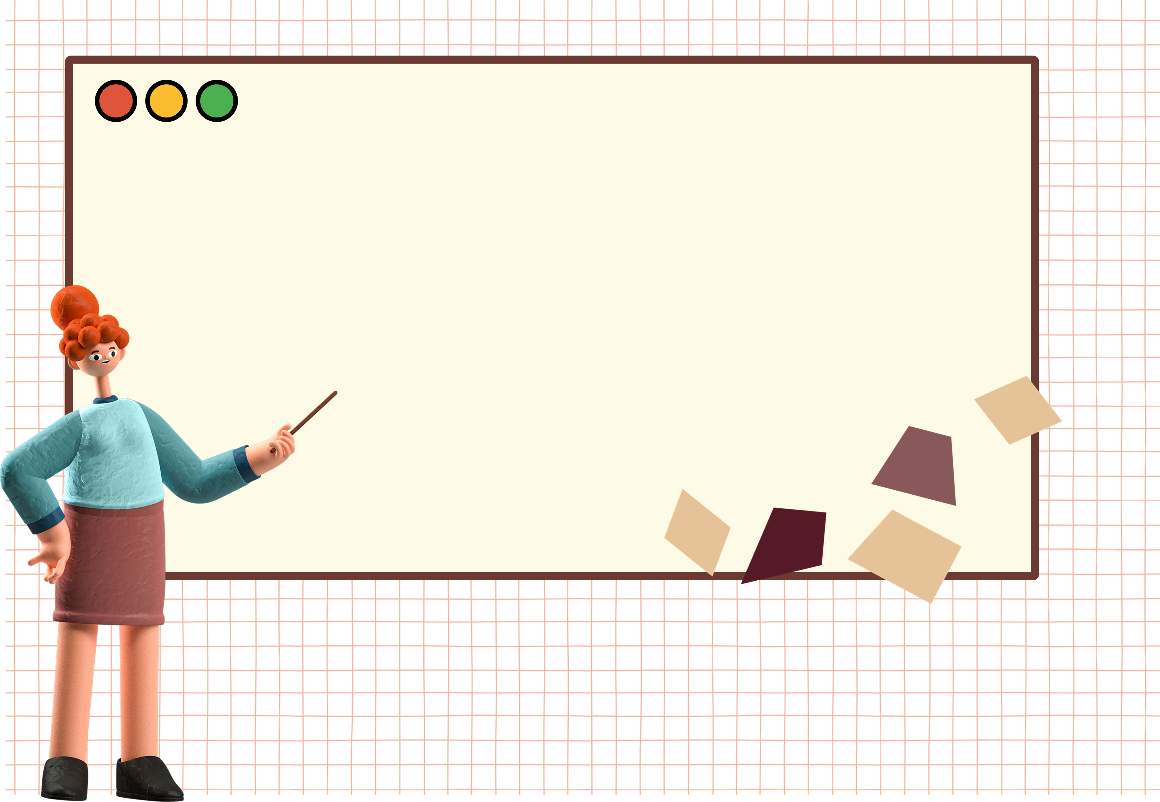
CHÀO MỪNG CÁC EM
ĐẾN VỚI BUỔI HỌC HÔM NAY!

Slide 2


KHỞI ĐỘNG
Nhắc lại các nội dung chính đã được học trong chương trình Toán học lớp 11.
Trả lời
Hàm số lượng giác và phương trình lượng giác.
Dãy số. Cấp số cộng và cấp số nhân.
Các số đặc trưng đo xu thế trung tâm của mẫu số liệu ghép nhóm.
Giới hạn. Hàm số liên tục.
Hàm số mũ và hàm số logarit.
Quan hệ song song trong không gian.
Quan hệ vuông góc trong không gian.
Các quy tắc tính xác suất.
Đạo hàm.

Slide 3

BÀI TẬP ÔN TẬP
CUỐI NĂM

Slide 4


BÀI TẬP TRẮC NGHIỆM
Bài 1. Khẳng định nào sau đây là sai?
A. $cos⁡(α + β) = cosαcosβ + sinαsinβ.$
B. $sin⁡\left(\frac{π}{2}+α\right)=cosα.$
C. $sin⁡(α + β) = sinαcosβ + cosαsinβ.$
D. $cos2α = cos2α − sin2α.$

Slide 5

BÀI TẬP TRẮC NGHIỆM
Bài 2. Khẳng định nào sau đây là đúng?
A. Hàm số $y = sinx$tuần hoàn với chu kì $π$.
B. Hàm số $y = cosx$ tuần hoàn với chu kì $2π$.
C. Hàm số $y = tanx$tuần hoàn với chu kì $2π$.
D. Hàm số $y = cotx$tuần hoàn với chu kì $2π$.

Slide 6
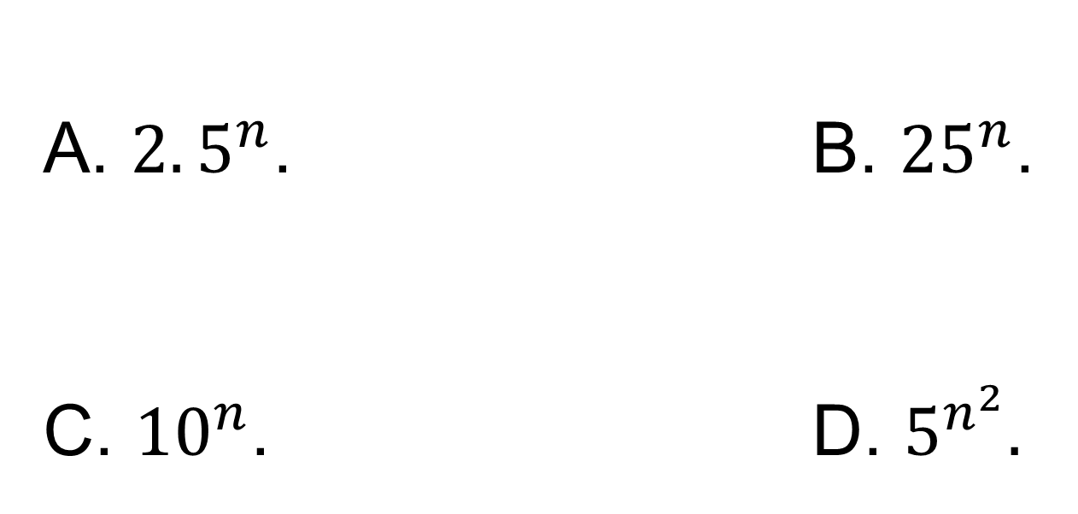
BÀI TẬP TRẮC NGHIỆM
Bài 3. Cho dãy số $(u_{n})$với $u_{n}=5^{n}$. Số hạng $u_{2n}$ bằng
A. $2.5^{n}$. B. ${25}^{n}$.
C. ${10}^{n}$. D. $5^{n^{2}}.$

Slide 7
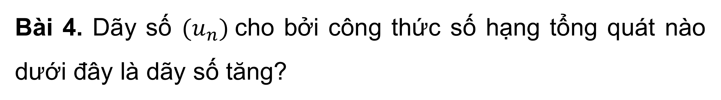

BÀI TẬP TRẮC NGHIỆM
Bài 4. Dãy số $(u_{n})$cho bởi công thức số hạng tổng quát nào dưới đây là dãy số tăng?
A. $u_{n}=\frac{1}{n^{2}+1}$. B. ${u_{n}=2}^{−n}$.
C. $u_{n}=\log_{\frac{1}{2}}n$. D.$u_{n}=\frac{n}{n+1}.$

Slide 8
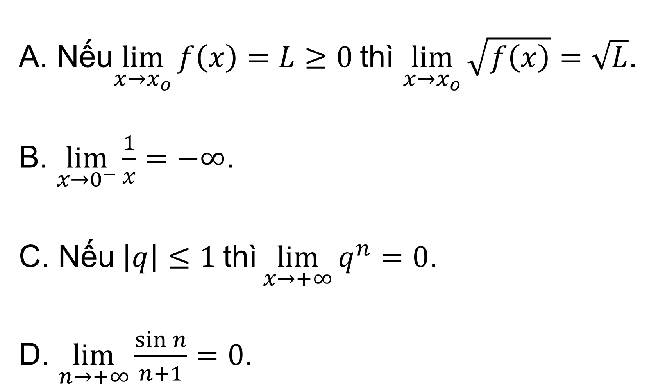
BÀI TẬP TRẮC NGHIỆM
Bài 5. Khẳng định nào sau đây là sai?
A. Nếu$\lim_{x→x_{o}}{f\left(x\right)=L≥0}$thì $\lim_{x→x_{o}}{\sqrt{f\left(x\right)}=\sqrt{L}}$.
B. $\lim_{x→0^{−}}{\frac{1}{x}=−∞}$.
C. Nếu$\left|q\right|≤1 \text{th}\text{ì}\lim_{x→+∞}{q^{n}=0}$.
D. $\lim_{n→+∞}{\frac{\sin{n}}{n+1}=0}$.

Slide 9

BÀI TẬP TRẮC NGHIỆM
Bài 6. Hàm số nào dưới đây không liên tục trên ℝ?
A. $y=tanx$. B. $y=\frac{2x^{2}+3x−1}{x^{2}+1}$.
C. $y=sinx$. D. $y=\left|x\right|$

Slide 10
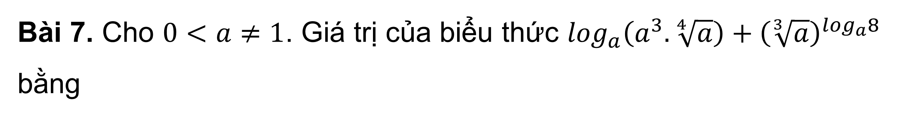
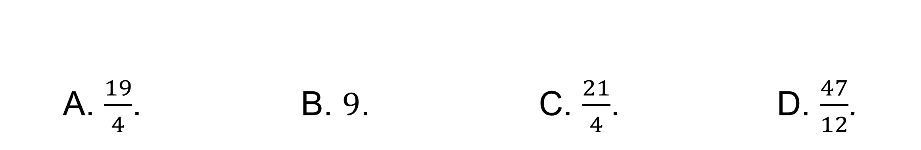
BÀI TẬP TRẮC NGHIỆM
Bài 7. Cho $0<a≠1$. Giá trị của biểu thức $\log_{a}\left(a^{3}.\sqrt[4]{a}\right)+{\left(\sqrt[3]{a}\right)}^{\log_{a}8}$ bằng
A. $\frac{19}{4}$. B. $9$. C. $\frac{21}{4}$. D. $\frac{47}{12}$.

Slide 11
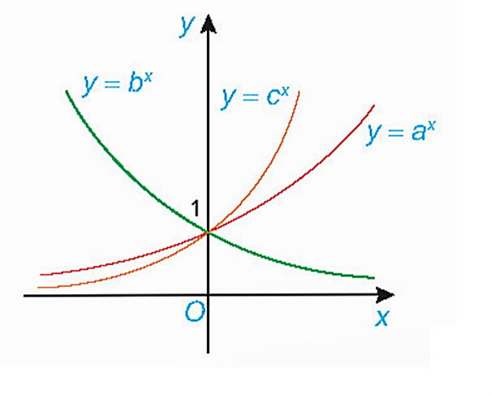
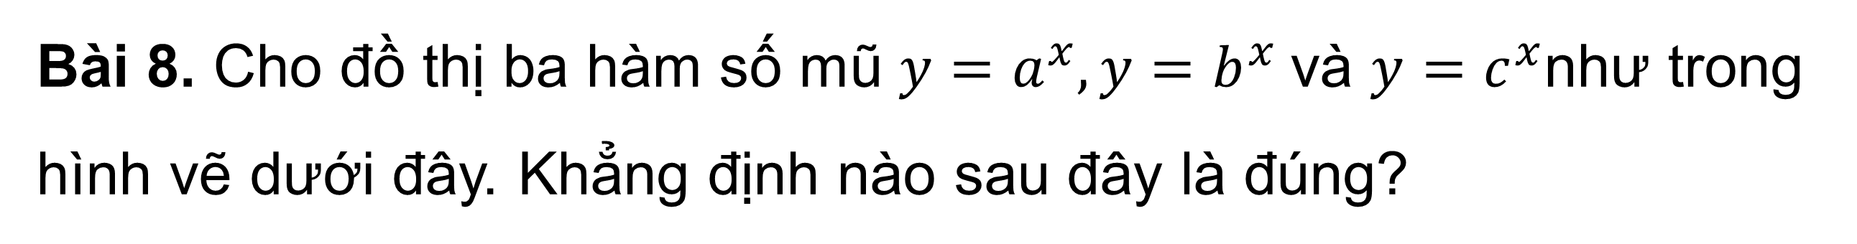
BÀI TẬP TRẮC NGHIỆM
Bài 8. Cho đồ thị ba hàm số mũ $y=a^{x}, y=b^{x}$ và $y=c^{x}$như trong hình vẽ dưới đây. Khẳng định nào sau đây là đúng?
A. a > c > b. B. b > a > c.
C. c > a > b. D. c > b > a.

Slide 12

BÀI TẬP TRẮC NGHIỆM
Bài 9. Nếu $f(x) = \sin^{2}x + xe^{2x}$ thì $f"(0)$bằng
A. $4$. B. $5$.
C. $6$. D. $0.$

Slide 13
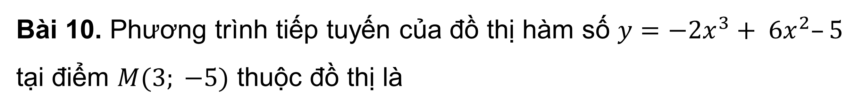
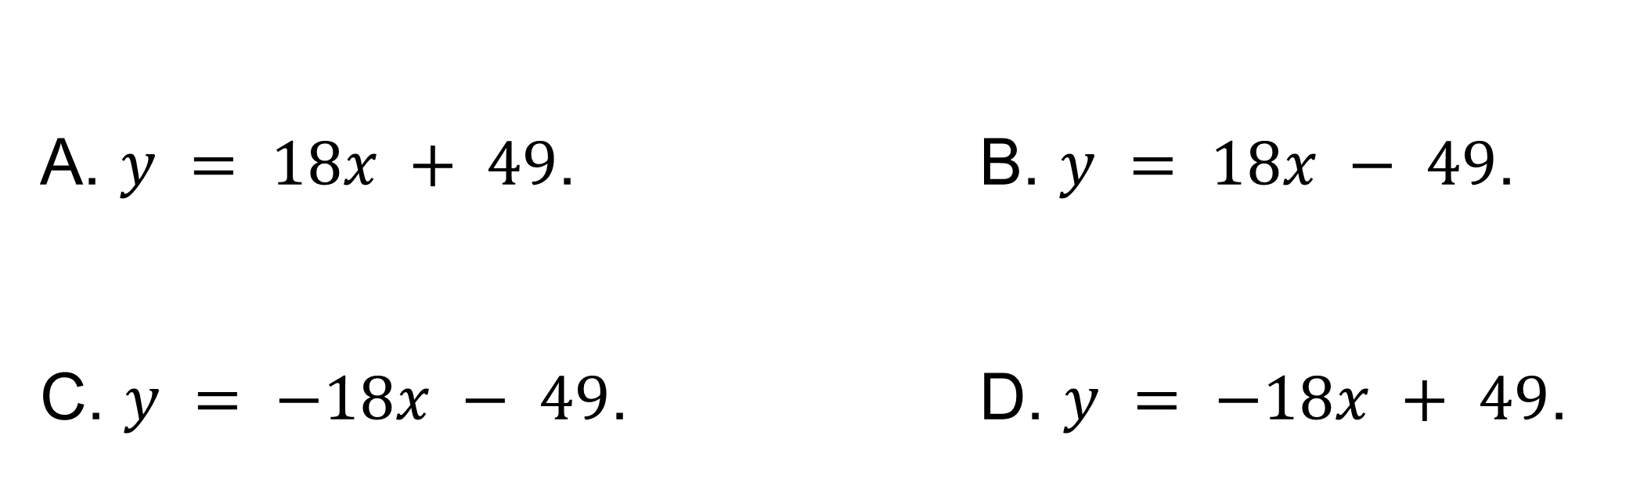
BÀI TẬP TRẮC NGHIỆM
Bài 10. Phương trình tiếp tuyến của đồ thị hàm số $y=−2x^{3}+ 6x^{2}–5$ tại điểm $M(3; −5)$ thuộc đồ thị là
A. $y = 18x + 49$. B. $y = 18x − 49$.
C. $y = −18x − 49$. D. $y = −18x + 49$.

Slide 14
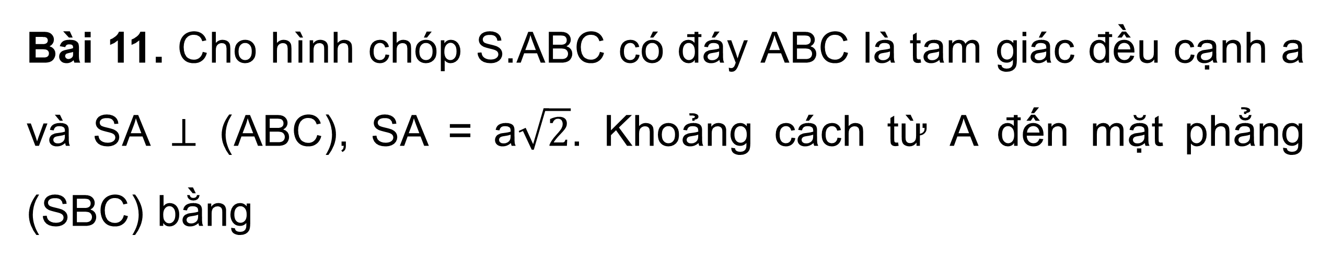
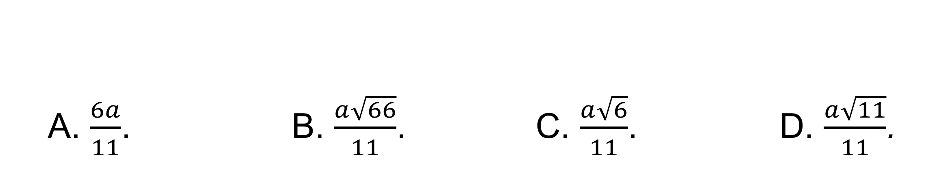
BÀI TẬP TRẮC NGHIỆM
Bài 11. Cho hình chóp S.ABC có đáy ABC là tam giác đều cạnh a và SA ⊥ (ABC), SA = a$\sqrt{2}$. Khoảng cách từ A đến mặt phẳng (SBC) bằng
A. $\frac{6a}{11}$. B. $\frac{a\sqrt{66}}{11}$. C. $\frac{a\sqrt{6}}{11}$. D. $\frac{a\sqrt{11}}{11}$.

Slide 15
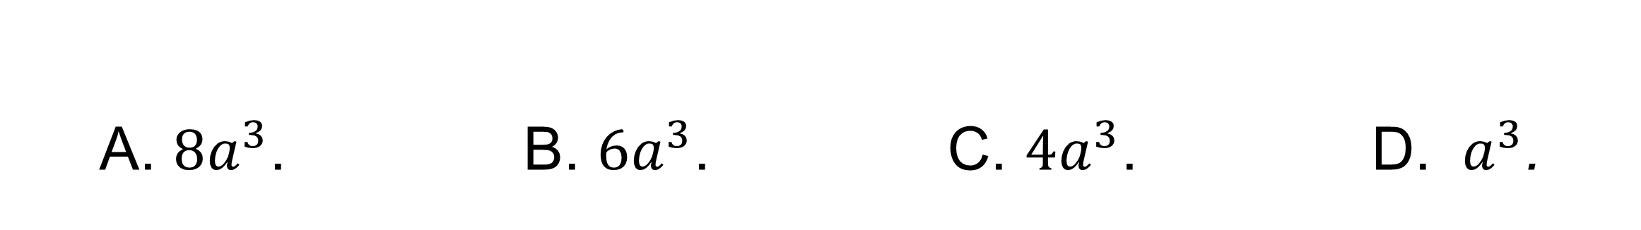
BÀI TẬP TRẮC NGHIỆM
Bài 12. Cho hình hộp ABCD.A'B'C'D' có đáy ABCD là hình chữ nhật. Biết AC = AA' = 2a. Giá trị lớn nhất của thể tích hình hộp ABCD.A'B'C'D' bằng
A. $8a^{3}$. B. $6a^{3}$. C. $4a^{3}$. D. $a^{3}$.

Slide 16
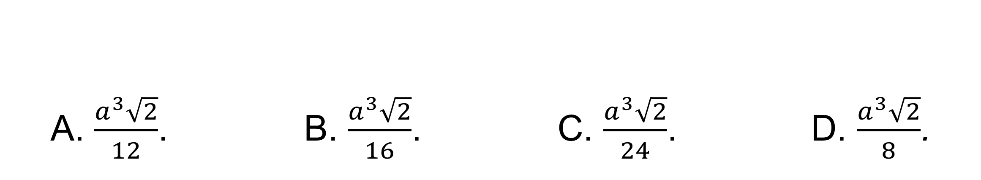
BÀI TẬP TRẮC NGHIỆM
Bài 13. Cho tứ diện đều ABCD có cạnh bằng a. Gọi M, N lần lượt là trung điểm của cạnh AC và cạnh AD. Thể tích khối chóp B.CMND bằng
A. $\frac{a^{3}\sqrt{2}}{12}$. B. $\frac{a^{3}\sqrt{2}}{16}$. C. $\frac{a^{3}\sqrt{2}}{24}$. D. $\frac{a^{3}\sqrt{2}}{8}$.

Slide 17
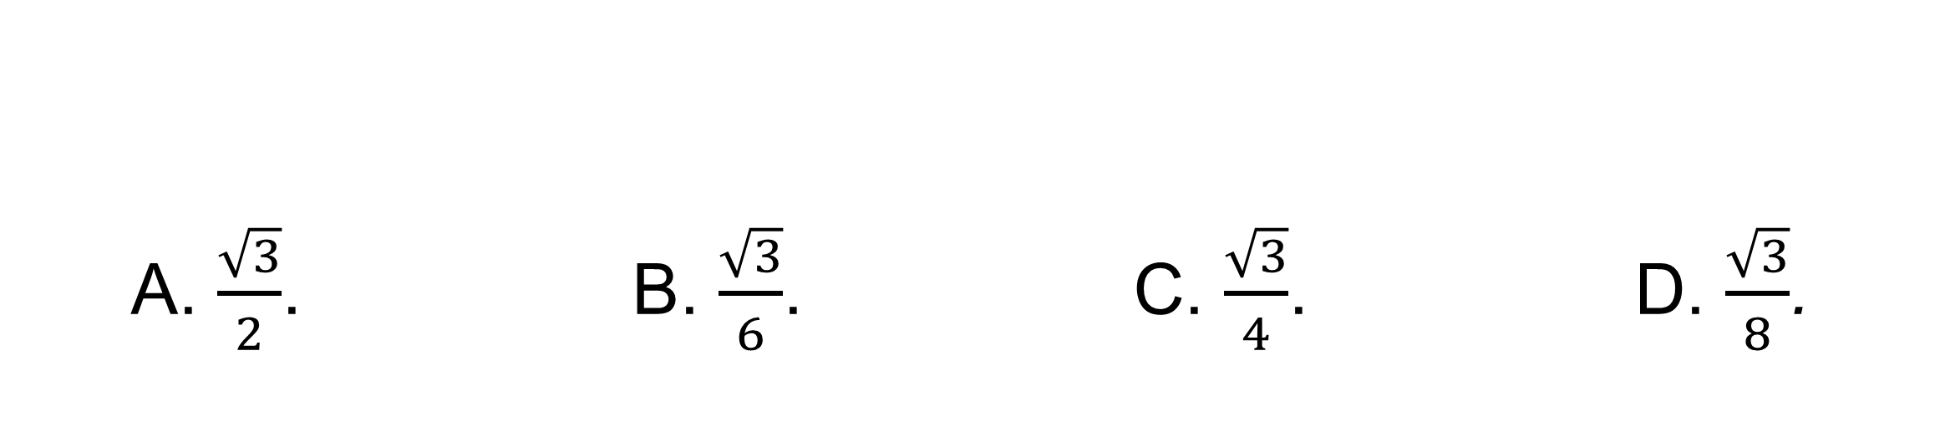
BÀI TẬP TRẮC NGHIỆM
Bài 14. Cho lăng trụ tam giác đều ABC.A'B'C' có AB = 1; AA' = 2. Thể tích khối lăng trụ ABC.A'B'C' bằng
A. $\frac{\sqrt{3}}{2}$. B. $\frac{\sqrt{3}}{6}$. C. $\frac{\sqrt{3}}{4}$. D. $\frac{\sqrt{3}}{8}$.

Slide 18
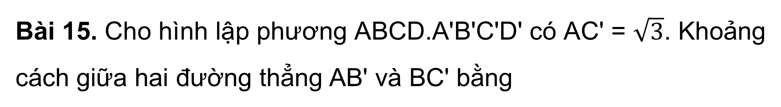
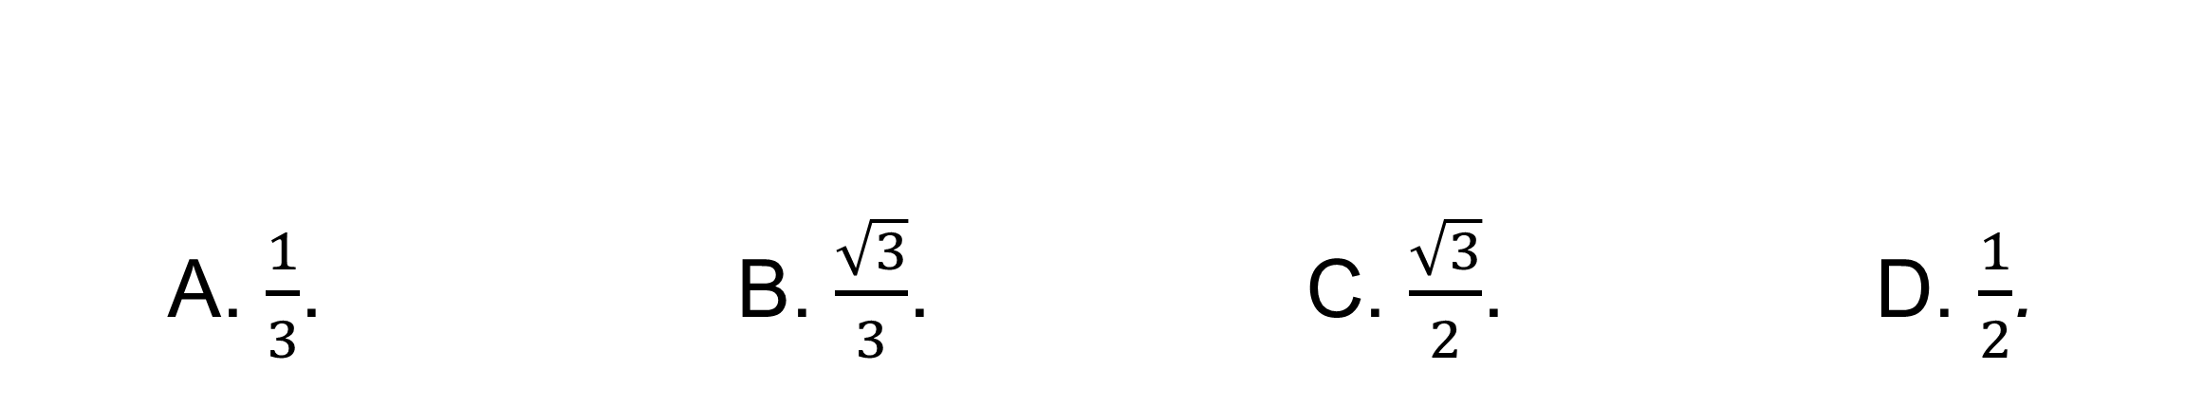
BÀI TẬP TRẮC NGHIỆM
Bài 15. Cho hình lập phương ABCD.A'B'C'D' có AC' = $\sqrt{3}$. Khoảng cách giữa hai đường thẳng AB' và BC' bằng
A. $\frac{1}{3}$. B. $\frac{\sqrt{3}}{3}$. C. $\frac{\sqrt{3}}{2}$. D. $\frac{1}{2}$.

Slide 19
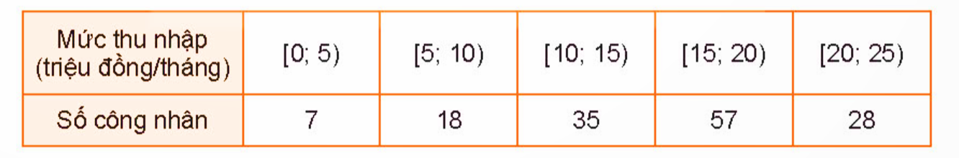
BÀI TẬP TRẮC NGHIỆM
Cho mẫu số liệu ghép nhóm về thu nhập của các công nhân tại một doanh nghiệp lớn:
Bài 16. Nhóm chứa trung vị là
A. [5; 10). B. [10; 15). C. [15; 20). D. [20; 25).

Slide 20
BÀI TẬP TRẮC NGHIỆM
Cho mẫu số liệu ghép nhóm về thu nhập của các công nhân tại một doanh nghiệp lớn:
Bài 17. Nhóm chứa mốt là
A. [5; 10). B. [10; 15). C. [15; 20). D. [20; 25).

Slide 21
BÀI TẬP TRẮC NGHIỆM
Bài 18. Vận động viên Tùng thi bắn súng. Biết rằng xác suất để Tùng bắn trúng vòng 10 là 0,2. Mỗi vận động viên được bắn hai lần và hai lần bắn là độc lập. Vận động viên đạt huy chương vàng nếu cả hai lần bắn trúng vòng 10. Xác suất để vận động viên Tùng đạt huy chương vàng là
A. 0,04. B. 0,035. C. 0,05. D. 0,045.

Slide 22
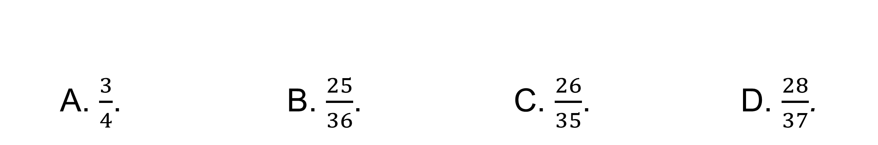
BÀI TẬP TRẮC NGHIỆM
Bài 19. Hai bạn Sơn và Tùng, mỗi người gieo một con xúc xắc. Xác suất để số chấm xuất hiện trên cả hai con xúc xắc của Sơn và Tùng lớn hơn 1 là
A. $\frac{3}{4}$. B. $\frac{25}{36}$. C. $\frac{26}{35}$. D. $\frac{28}{37}$.

Slide 23
BÀI TẬP TRẮC NGHIỆM
Bài 20. Hai bạn An và Bình tham gia một trò chơi độc lập với nhau. Xác suất để An và Bình giành giải thưởng tương ứng là 0,8 và 0,6. Xác suất để có ít nhất một bạn giành giải thưởng là
A. 0,94. B. 0,924. C. 0,92. D. 0,93.

Slide 24





LUYỆN TẬP

Slide 25


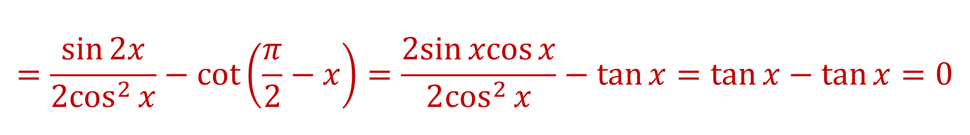
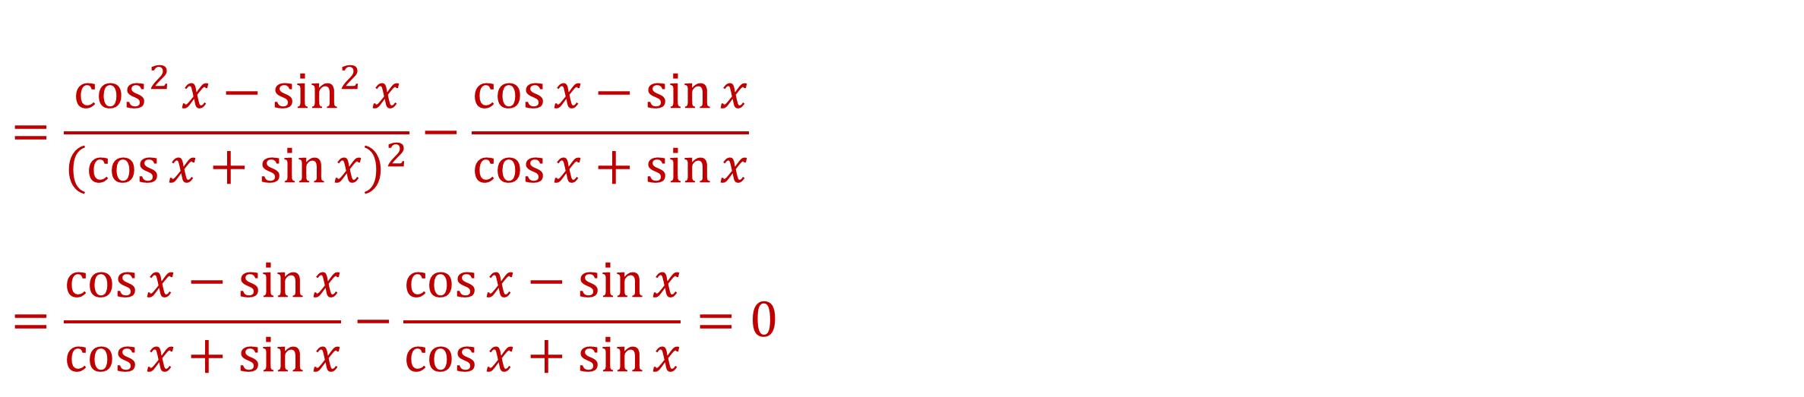
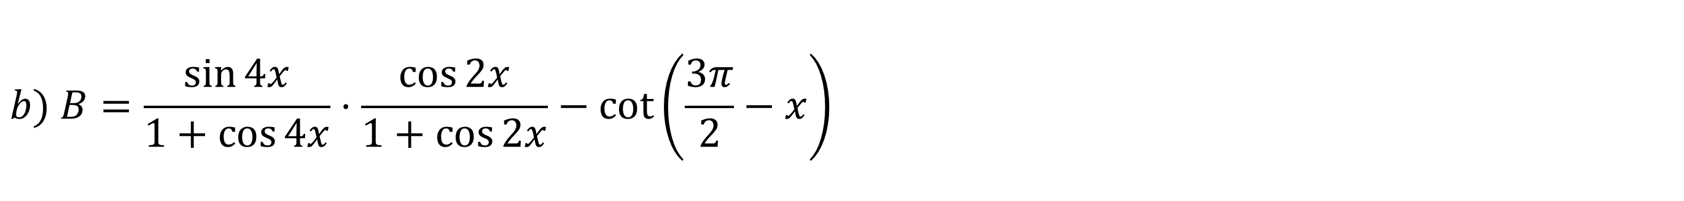
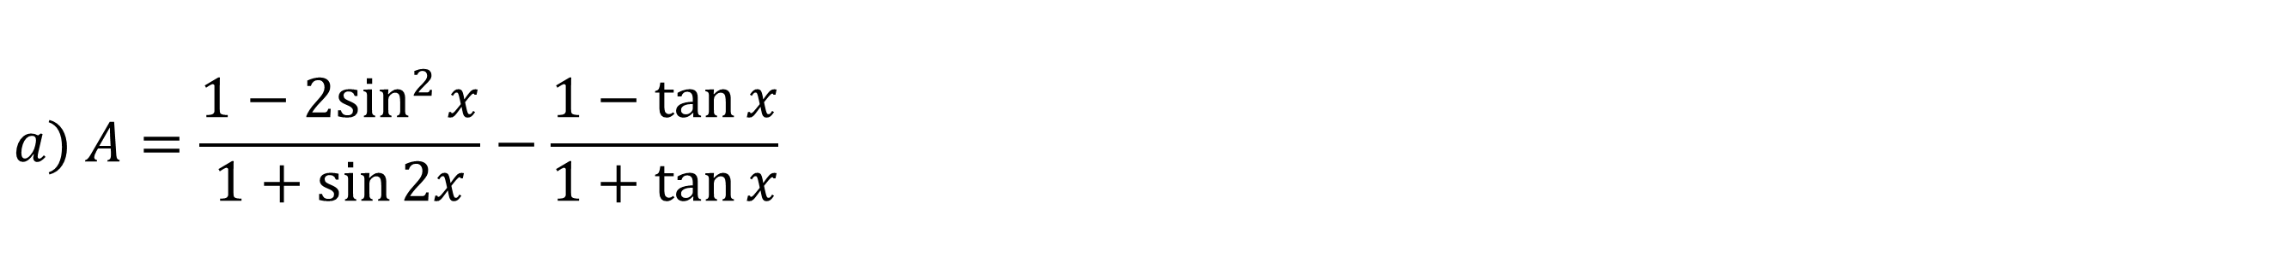
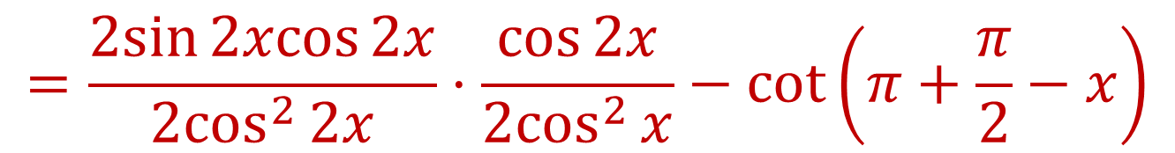
Bài 21 (SGK-tr107) Rút gọn các biểu thức sau:
$$=\frac{\cos^{2}⁡x−\sin^{2}⁡x}{(cos⁡x+sin⁡x)^{2}}−\frac{\cos{x}−\sin{x}}{\cos{x}+\sin{x}}$$
$$=\frac{cos⁡x−sin⁡x}{cos⁡x+sin⁡x}−\frac{cos⁡x−sin⁡x}{cos⁡x+sin⁡x}=0$$
$$a) A=\frac{1−2\sin^{2}⁡x}{1+sin⁡2x}−\frac{1−tan⁡x}{1+tan⁡x}$$
$$b) B=\frac{sin⁡4x}{1+cos⁡4x}⋅\frac{cos⁡2x}{1+cos⁡2x}−cot⁡\left(\frac{3π}{2}−x\right)$$
$$=\frac{2sin⁡2xcos⁡2x}{2\cos^{2}⁡2x}⋅\frac{cos⁡2x}{2\cos^{2}⁡x}−cot⁡\left(π+\frac{π}{2}−x\right)$$
$$=\frac{sin⁡2x}{2\cos^{2}⁡x}−cot⁡\left(\frac{π}{2}−x\right)=\frac{2sin⁡xcos⁡x}{2\cos^{2}⁡x}−tan⁡x=tan⁡x−tan⁡x=0$$
$c) C=$ $2\left(\cos^{4}⁡x−\sin^{4}⁡x\right)sin⁡2x$
$$=2\left(\cos^{2}⁡x−\sin^{2}⁡x\right)\left(\cos^{2}⁡x+\sin^{2}⁡x\right)sin⁡2x=2cos⁡2xsin⁡2x=sin⁡4x$$

Slide 26



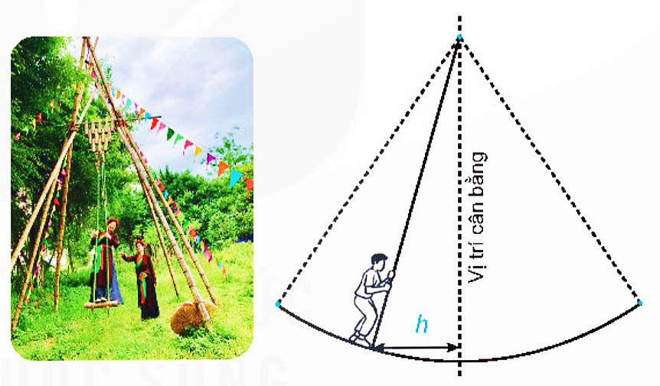
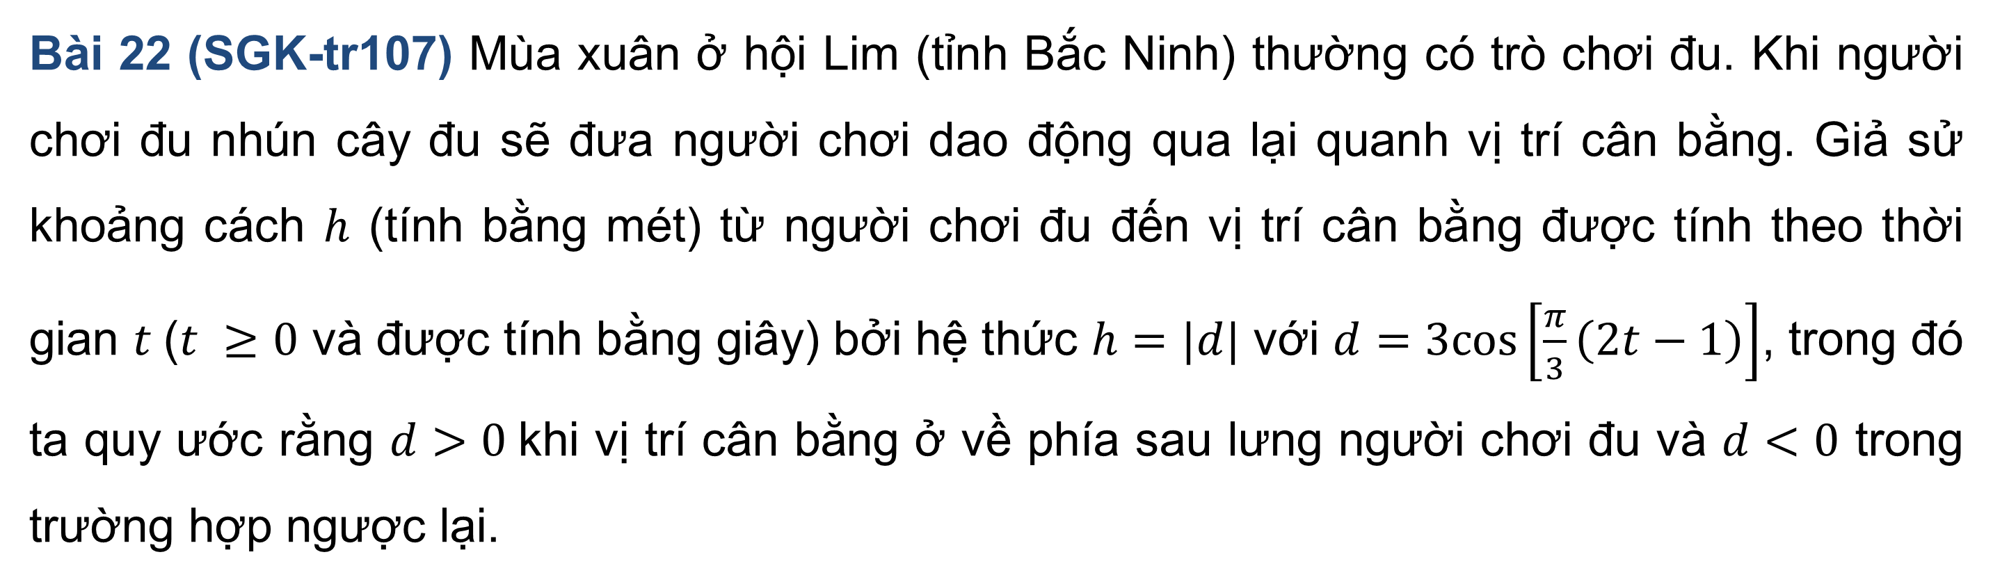
Bài 22 (SGK-tr107) Mùa xuân ở hội Lim (tỉnh Bắc Ninh) thường có trò chơi đu. Khi người chơi đu nhún cây đu sẽ đưa người chơi dao động qua lại quanh vị trí cân bằng. Giả sử khoảng cách $h$ (tính bằng mét) từ người chơi đu đến vị trí cân bằng được tính theo thời gian $t$($t ≥0$ và được tính bằng giây) bởi hệ thức $h=|d|$ với $d=3cos\left[\frac{π}{3}\left(2t−1\right)\right]$, trong đó ta quy ước rằng $d>0$khi vị trí cân bằng ở về phía sau lưng người chơi đu và $d<0$ trong trường hợp ngược lại.
a) Tìm các thời điểm trong vòng 2 giây đầu tiên mà người chơi đu ở xa vị trí cân bằng nhất.
b) Tìm các thời điểm trong vòng 2 giây đầu tiên mà người chơi đu cách vị trí cân bằng 2 m (tính chính xác đến 0,01 giây).

Slide 27


Giải
a) Ta co $h=||d|=3|cos⁡\left[\frac{π}{3}(2t−1)\right]∣<3$.
Vậy người chơi đu ở xa vị trí cân băng nhất khi
$\cos\left[\frac{π}{3}\left(2t−1\right)\right]=±1⇔\sin\left[\frac{π}{3}\left(2t−1\right)\right]=0$
$⇔\frac{π}{3}(2t−1)=kπ⇔t=\frac{1}{2}+\frac{3}{2}k,k∈ℤ$
Vì $t∈[0;2]$ nén $k=0$ và $k=1$.
Vậy trong vòng 2 giây đầu tiên, người chơi đu ở xa vị trí cân bằng nhất tại các thời điểm $t=0,5$giây và $t=2$giây.

Slide 28

Giải
b) Người chơi đu cách vị trí cân bằng $2 m$ khi
$h=2⇔3\left|\cos\left[\frac{π}{3}\left(2t−1\right)\right]\right|=2⇔\cos^{2}\left[\frac{π}{3}\left(2t−1\right)\right]=\frac{4}{9}$
$⇔cos⁡\left[\frac{2π}{3}(2t−1)\right]=−\frac{1}{9}$
Suy ra $t=\frac{1}{2}±\frac{3}{4π}\arccos\left(\frac{1}{9}\right)+\frac{3k}{2},k∈ℤ.$
Vì $t∈[0;2]$ nên $t≈0,10$ giây, $t≈0,90$ giây và $t≈1,60$ giây.

Slide 29

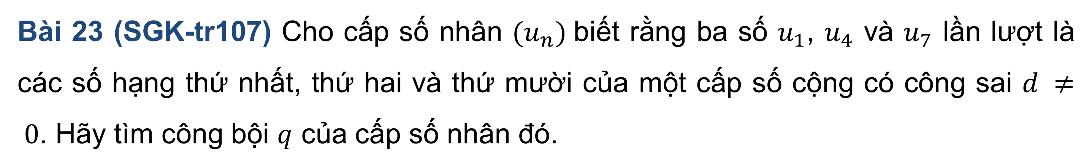
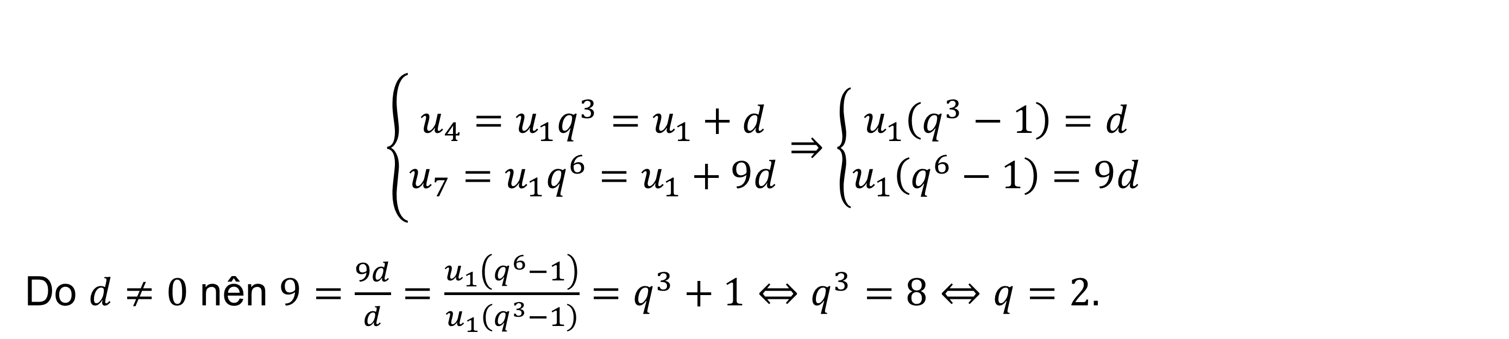
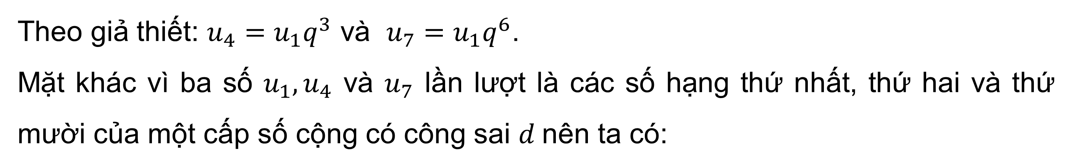
Bài 23 (SGK-tr107) Cho cấp số nhân $(u_{n})$biết rằng ba số $u_{1}$, $u_{4}$ và $u_{7}$ lần lượt là các số hạng thứ nhất, thứ hai và thứ mười của một cấp số cộng có công sai $d ≠ 0$. Hãy tìm công bội $q$ của cấp số nhân đó.
Giải
Theo giả thiết: $u_{4}=u_{1}q^{3}$ và $u_{7}=u_{1}q^{6}$.
Mặt khác vì ba số $u_{1},u_{4}$ và $u_{7}$ lần lượt là các số hạng thứ nhất, thứ hai và thứ mười của một cấp số cộng có công sai $d$nên ta có:
$$\left\{\begin{aligned}u_{4}=u_{1}q^{3}=u_{1}+d \\ u_{7}=u_{1}q^{6}=u_{1}+9d\end{aligned}⇒\left\{\begin{aligned}u_{1}\left(q^{3}−1\right)=d \\ u_{1}\left(q^{6}−1\right)=9d\end{aligned}\right.\right.$$
Do $d≠0$ nên $9=\frac{9d}{d}=\frac{u_{1}\left(q^{6}−1\right)}{u_{1}\left(q^{3}−1\right)}=q^{3}+1⇔q^{3}=8⇔q=2.$

Slide 30

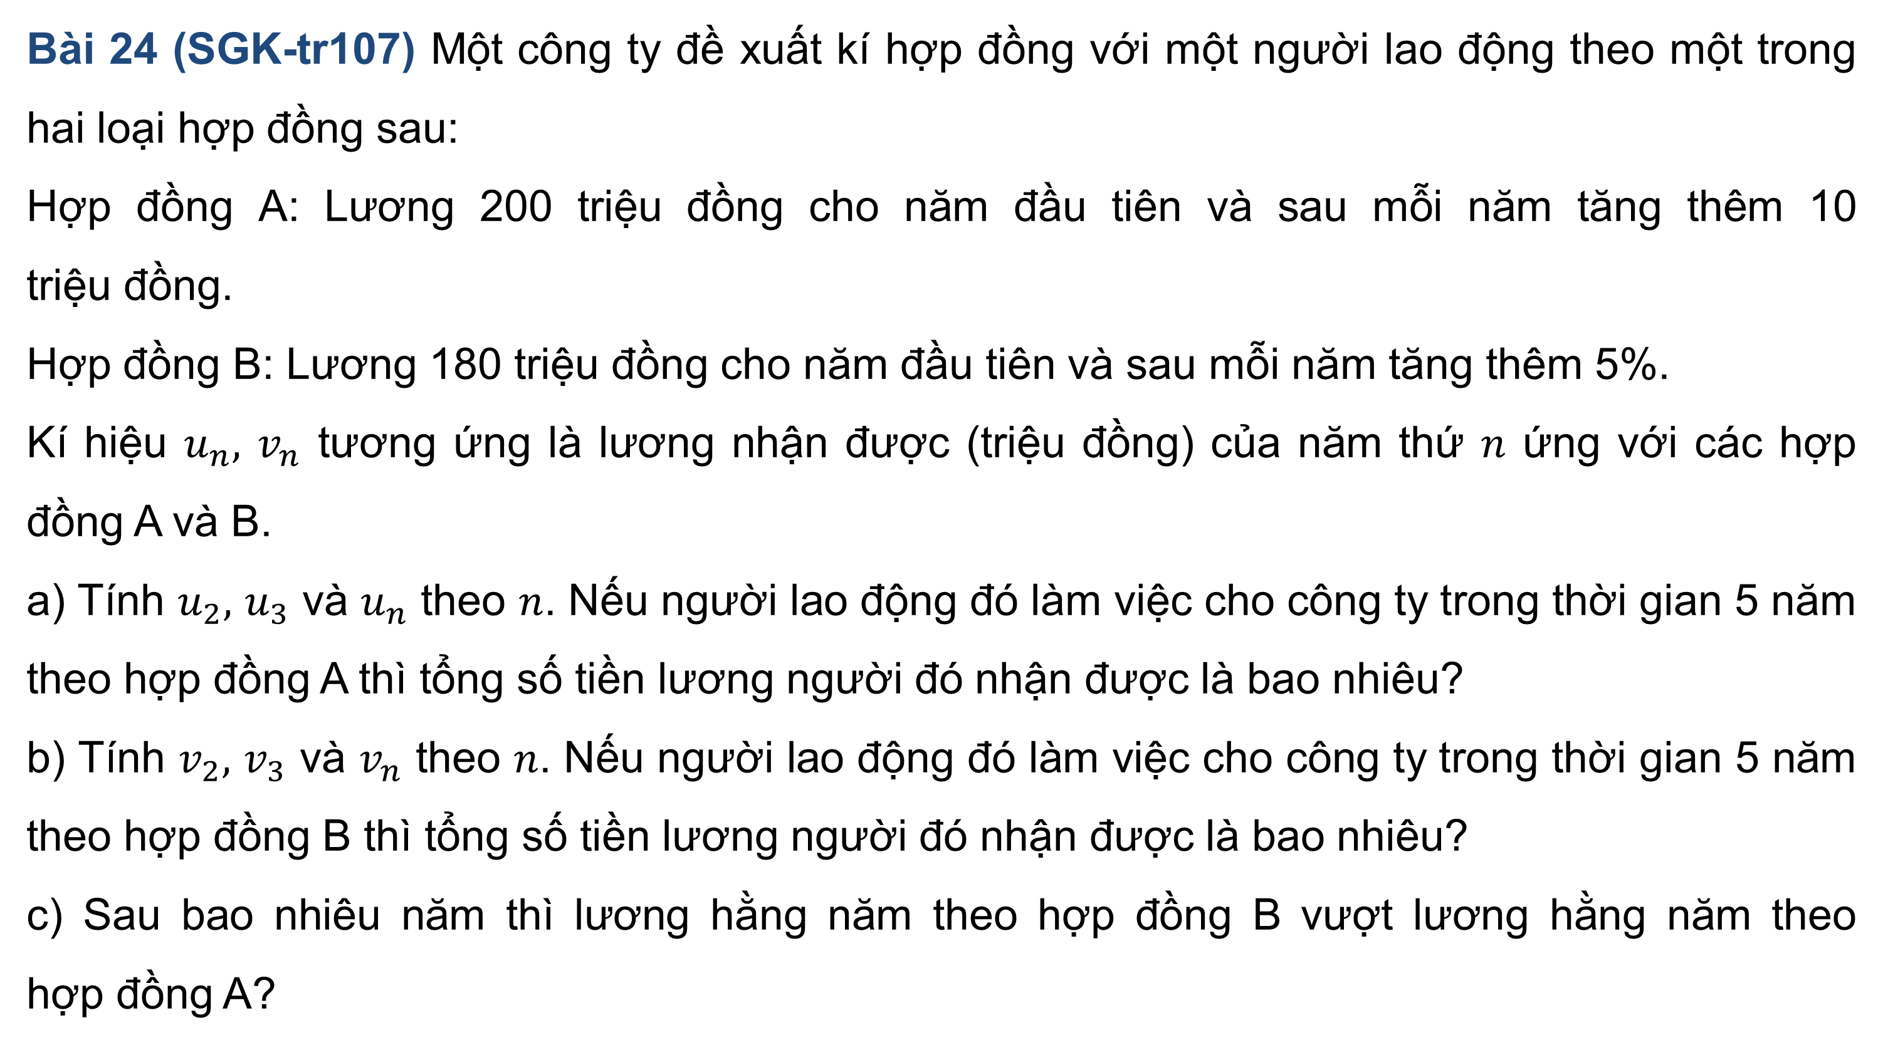
Bài 24 (SGK-tr107) Một công ty đề xuất kí hợp đồng với một người lao động theo một trong hai loại hợp đồng sau:
Hợp đồng A: Lương 200 triệu đồng cho năm đầu tiên và sau mỗi năm tăng thêm 10 triệu đồng.
Hợp đồng B: Lương 180 triệu đồng cho năm đầu tiên và sau mỗi năm tăng thêm 5%.
Kí hiệu $u_{n},$ $v_{n}$ tương ứng là lương nhận được (triệu đồng) của năm thứ $n$ ứng với các hợp đồng A và B.
a) Tính $u_{2},$ $u_{3}$ và $u_{n}$ theo $n$. Nếu người lao động đó làm việc cho công ty trong thời gian 5 năm theo hợp đồng A thì tổng số tiền lương người đó nhận được là bao nhiêu?
b) Tính $v_{2},$ $v_{3}$ và $v_{n}$ theo $n$. Nếu người lao động đó làm việc cho công ty trong thời gian 5 năm theo hợp đồng B thì tổng số tiền lương người đó nhận được là bao nhiêu?
c) Sau bao nhiêu năm thì lương hằng năm theo hợp đồng B vượt lương hằng năm theo hợp đồng A?

Slide 31
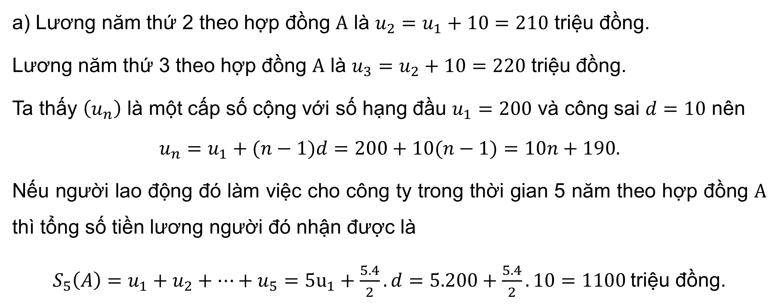
Giải
a) Lương năm thứ 2 theo hợp đồng $A$ là $u_{2}=u_{1}+10=210$ triệu đồng.
Lương năm thứ 3 theo hợp đồng $A$ là $u_{3}=u_{2}+10=220$ triệu đồng.
Ta thấy $\left(u_{n}\right)$ là một cấp số cộng với số hạng đầu $u_{1}=200$ và công sai $d=10$ nên
$$u_{n}=u_{1}+(n−1)d=200+10(n−1)=10n+190.$$
Nếu người lao động đó làm việc cho công ty trong thời gian 5 năm theo hợp đồng $A$ thì tổng số tiền lương người đó nhận được là
$S_{5}\left(A\right)=u_{1}+u_{2}+⋯+u_{5}=5u_{1}+\frac{5.4}{2}.d=5.200+\frac{5.4}{2}.10=1100$triệu đồng.

Slide 32
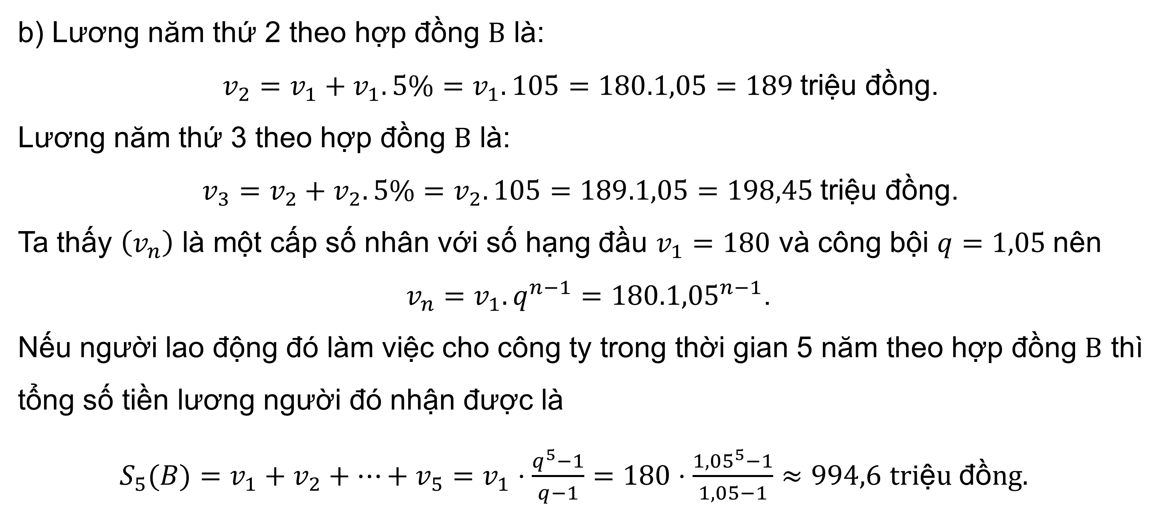
Giải
b) Lương năm thứ 2 theo hợp đồng $B$ là:
$v_{2}=v_{1}+v_{1}.5\%=v_{1}.105=180.1,05=189$triệu đồng.
Lương năm thứ 3 theo hợp đồng $B$ là:
$v_{3}=v_{2}+v_{2}.5\%=v_{2}.105=189.1,05=198,45$triệu đồng.
Ta thấy $\left(v_{n}\right)$ là một cấp số nhân với số hạng đầu $v_{1}=180$ và công bội $q=1,05$nên
$v_{n}=v_{1}.q^{n−1}={180.1,05}^{n−1}$.
Nếu người lao động đó làm việc cho công ty trong thời gian 5 năm theo hợp đồng $B$ thì tổng số tiền lương người đó nhận được là
$S_{5}(B)=v_{1}+v_{2}+⋯+v_{5}=v_{1}⋅\frac{q^{5}−1}{q−1}=180⋅\frac{1,{05}^{5}−1}{1,05−1}≈994,6 tri\text{ệ}u \text{đồ}ng.$

Slide 33
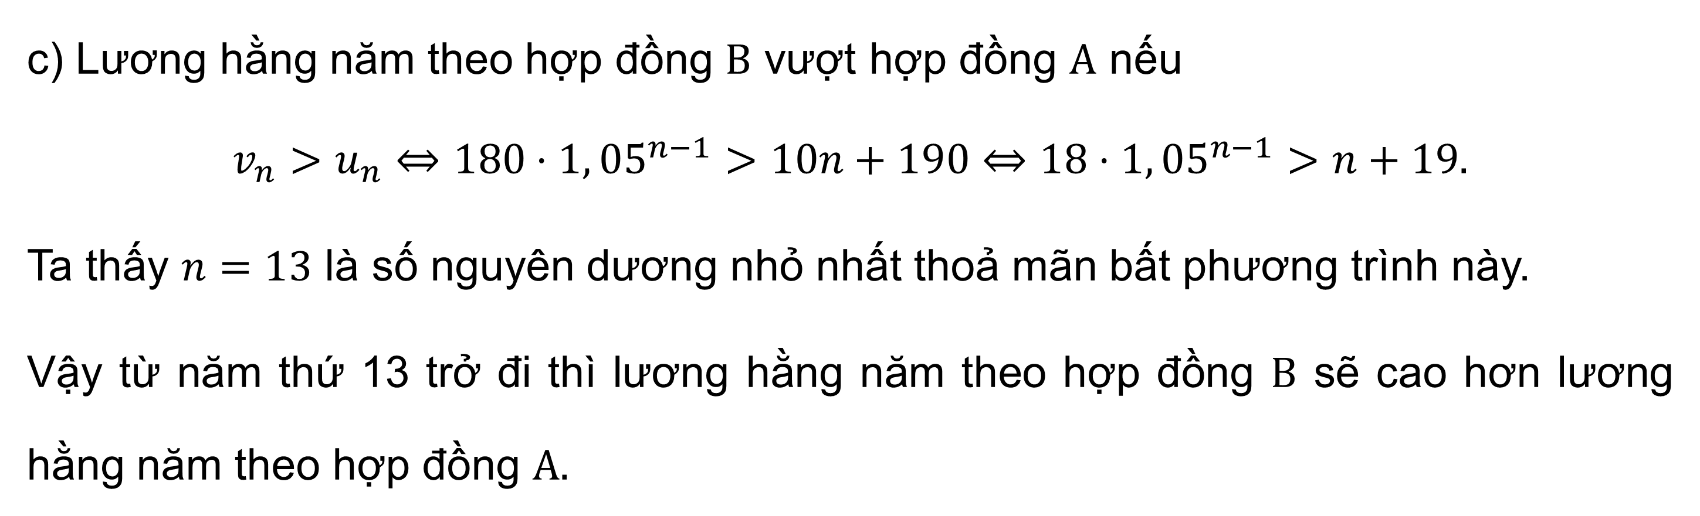
Giải
c) Lương hằng năm theo hợp đồng $B$ vượt hợp đồng $A$ nếu
$$v_{n}>u_{n}⇔180⋅1,{05}^{n−1}>10n+190⇔18⋅1,{05}^{n−1}>n+19.$$
Ta thấy $n=13$ là số nguyên dương nhỏ nhất thoả mãn bất phương trình này.
Vậy từ năm thứ 13 trở đi thì lương hằng năm theo hợp đồng $B$ sẽ cao hơn lương hằng năm theo hợp đồng $A.$

Slide 34

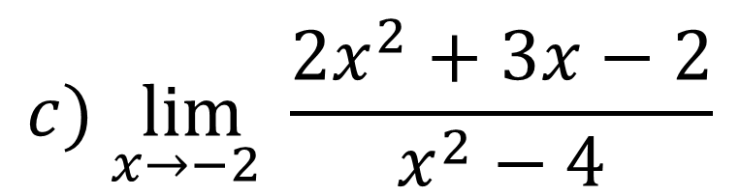
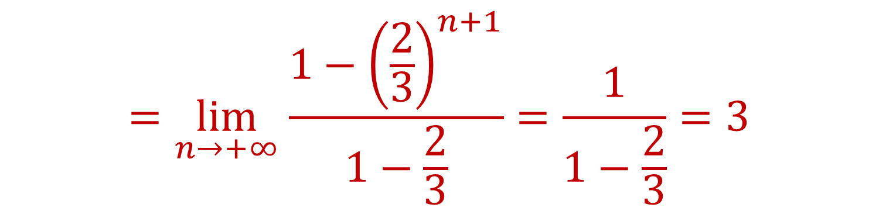
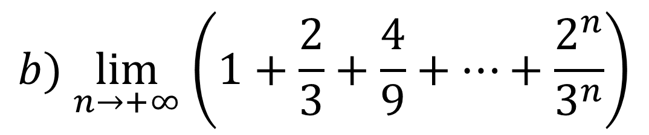
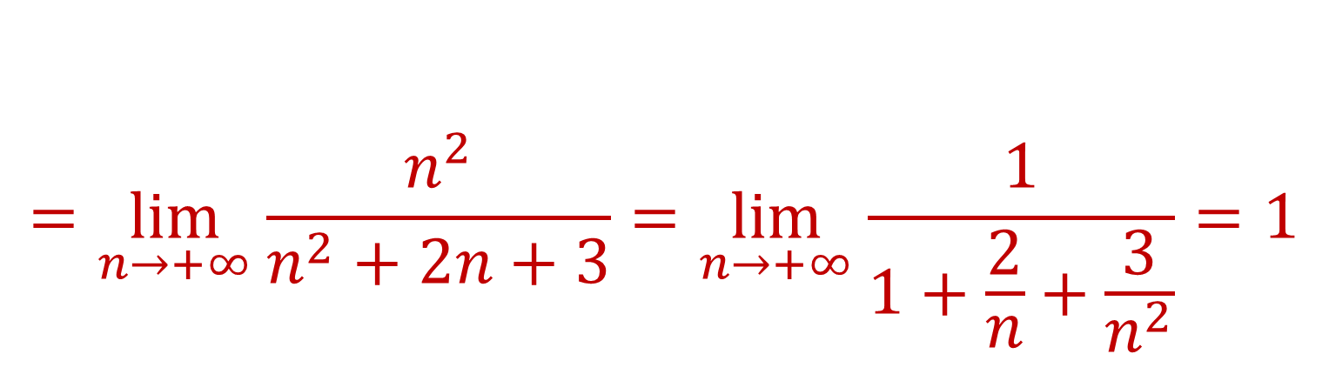
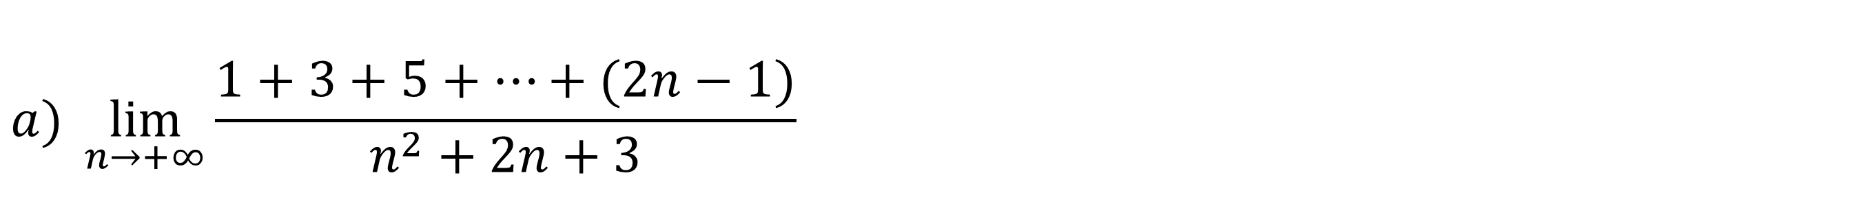
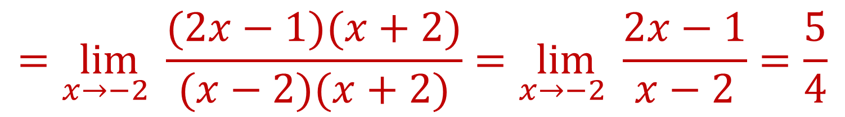
Bài 25 (SGK-tr108) Tính các giới hạn sau:
$$=\lim_{n→+∞} \frac{n^{2}}{n^{2}+2n+3}=\lim_{n→+∞} \frac{1}{1+\frac{2}{n}+\frac{3}{n^{2}}}=1$$
$$a) \lim_{n→+∞}{\frac{1+3+5+…+(2n−1)}{n^{2}+2n+3}}$$
$$=\lim_{n→+∞} \frac{1−{\left(\frac{2}{3}\right)}^{n+1}}{1−\frac{2}{3}}=\frac{1}{1−\frac{2}{3}}=3$$
$$b) \lim_{n→+∞} \left(1+\frac{2}{3}+\frac{4}{9}+⋯+\frac{2^{n}}{3^{n}}\right)$$
$$c) \lim_{x→−2 } \frac{2x^{2}+3x−2}{x^{2}−4}$$
$$=\lim_{x→−2 } \frac{(2x−1)(x+2)}{(x−2)(x+2)}=\lim_{x→−2 } \frac{2x−1}{x−2}=\frac{5}{4}$$

Slide 35

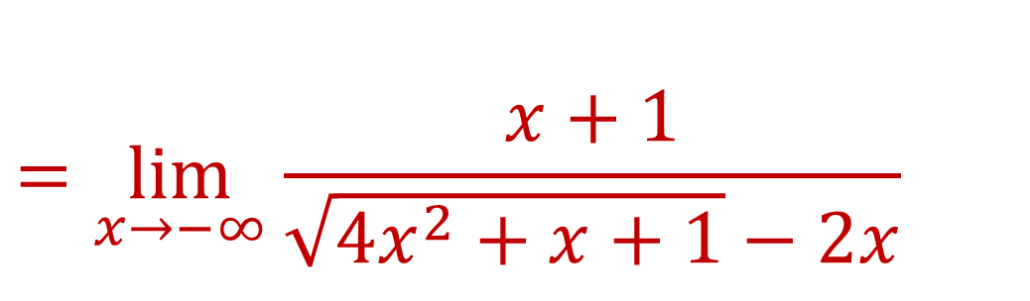
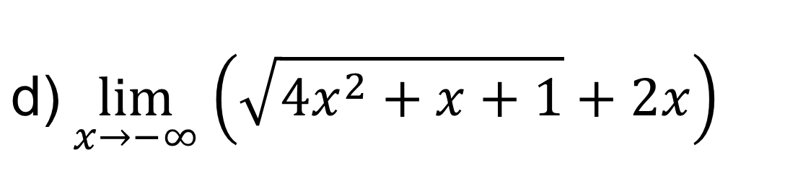
Bài 25 (SGK-tr108) Tính các giới hạn sau:
$$=\lim_{x→−∞} \frac{x+1}{\sqrt{4x^{2}+x+1}−2x}$$
$$\text{d}\text{)} \lim_{x→−∞} \left(\sqrt{4x^{2}+x+1}+2x\right)$$
$$=\lim_{x→−∞} \frac{x+1}{|x|\sqrt{4+\frac{1}{x}+\frac{1}{x^{2}}}−2x}=\lim_{x→−∞} \frac{x+1}{−x\sqrt{4+\frac{1}{x}+\frac{1}{x^{2}}}−2x}$$
$$=\lim_{x→−∞} \frac{1+\frac{1}{x}}{−\sqrt{4+\frac{1}{x}+\frac{1}{x^{2}}}−2}=\frac{1+0}{−\sqrt{4+0+0}−2}=−\frac{1}{4}$$

Slide 36
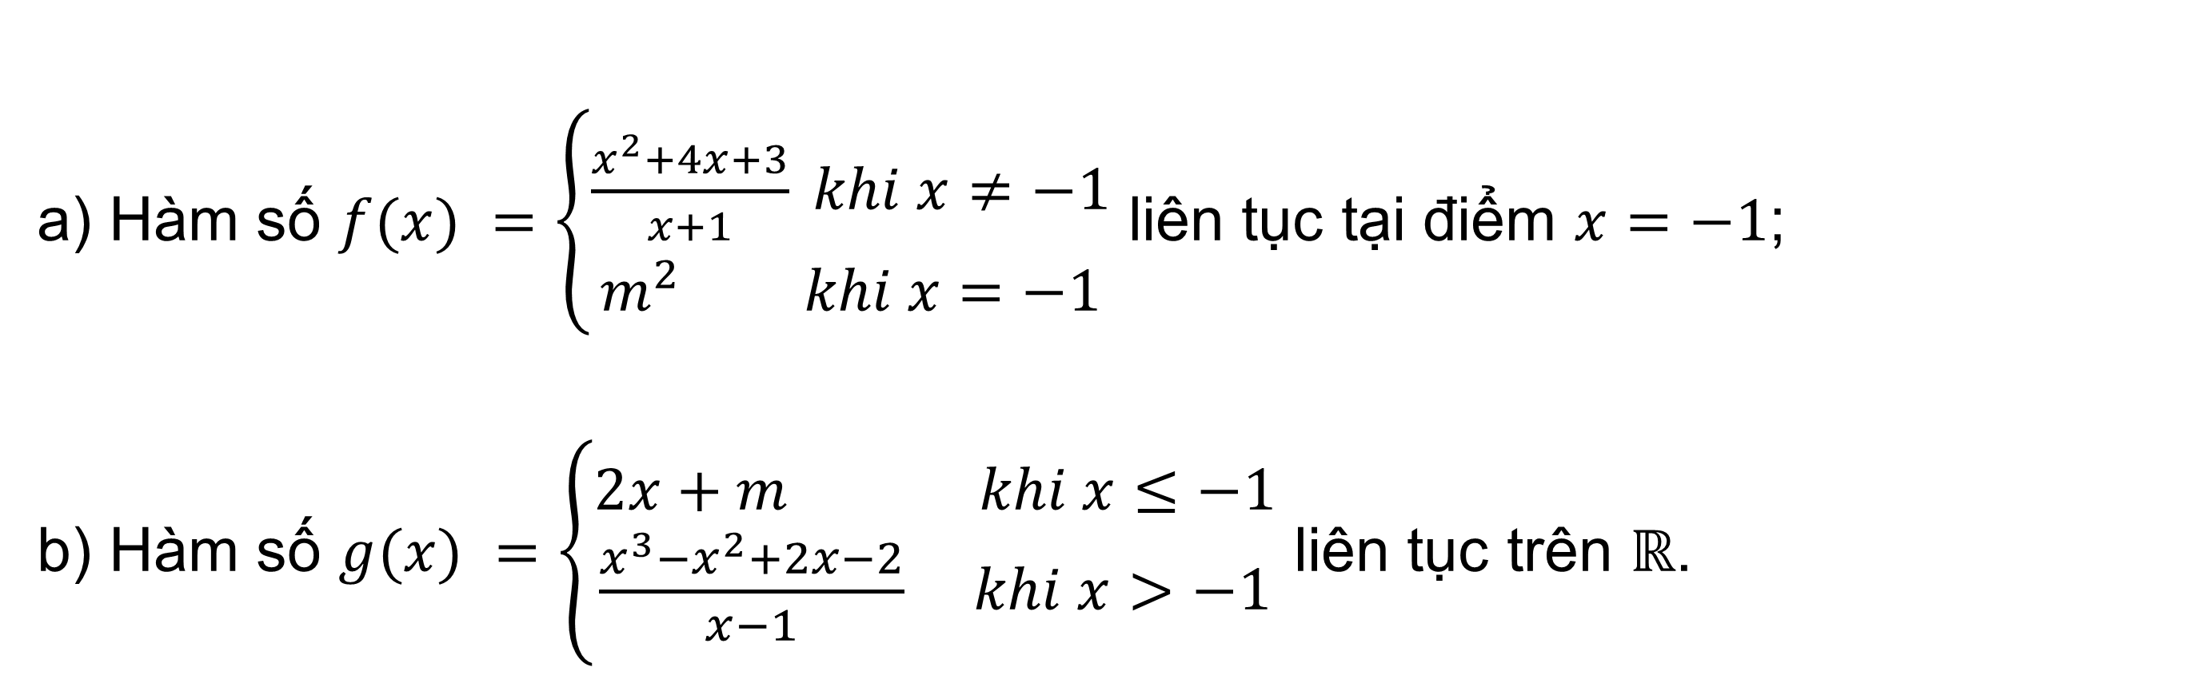

Bài 26 (SGK-tr108) Tìm các giá trị của tham số $m$ để:
a) Hàm số $f(x) =\left\{\begin{aligned}\frac{x^{2}+4x+3}{x+1} khi x≠−1 \\ m^{2} khi x=−1\end{aligned}\right.$ liên tục tại điểm $x=−1$;
b) Hàm số $g(x) =\left\{\begin{aligned}2x+m khi x≤−1 \\ \frac{x^{3}−x^{2}+2x−2}{x−1} khi x>−1\end{aligned}\right.$ liên tục trên ℝ.
Giải
a) Ta có $\lim_{x→−1 } f(x)=\lim_{x→−1 } \frac{x^{2}+4x+3}{x+1}=\lim_{x→−1 } \frac{(x+1)(x+3)}{x+1}=\lim_{x→−1 } (x+3)=2$.
Hàm số liên tục tại điểm $x=−1⇔\lim_{x→−1 }f(x)=f(−1)⇔m^{2}=2⇔m=±\sqrt{2}$.

Slide 37

Giải
b) Rõ ràng hàm số đã cho liên tục tại mọi điểm $x≠1$.
Tại điểm $x=1$, ta có:
$$\lim_{x→1^{+}} f(x)=\lim_{x→1^{+}} \frac{x^{3}−x^{2}+2x−2}{x−1}=\lim_{x→1^{+}} \frac{(x−1)\left(x^{2}+2\right)}{x−1}=\lim_{x→1^{+}} \left(x^{2}+2\right)=3.$$
$\lim_{x→1^{−}} f(x)=\lim_{x→1^{−}} (2x+m)=2+m v\text{à} f(1)=2+m.$
Hàm số liên tục tại điểm $x=1$ khi và chỉ khi
$$\lim_{x→1^{+}} f(x)=\lim_{x→1^{−}} f(x)=f(1)⇔m+2=3⇔m=1.$$
Vậy với $m=1$thì hàm số đã cho liên tục trên $ℝ.$

Slide 38





Bài 27 (SGK-tr108) Giải các phương trình và bất phương trình sau:
a) $3^{\frac{1}{x}}=4$
$$⇔\frac{1}{x}=\log_{3}⁡4⇔x=\frac{1}{\log_{3}⁡4}⇔x=\log_{4}⁡3$$
b) $2^{x^{2}−3x}=4$
$⇔2^{x^{2}−3x}=2^{2}⇔x^{2}−3x=2⇔x=\frac{3+\sqrt{17}}{2}$ hoặc $x=\frac{3−\sqrt{17}}{2}$
c) $\log_{4}⁡(x+1)+\log_{4}⁡(x−3)=3$
Điều kiện $x>3$. Với điều kiện này ta có:
$$\log_{4}⁡(x+1)+\log_{4}⁡(x−3)=3⇔\log_{4}⁡(x+1)(x−3)=3⇔(x+1)(x−3)=4^{3}$$
Từ đó ta được $x^{2}−2x−67=0⇔x=1+2\sqrt{17}$ hoặc $x=1−2\sqrt{17} (loại)$
Vậy phương trình đã cho có nghiệm duy nhất $x=1+2\sqrt{17}$.

Slide 39




Bài 27 (SGK-tr108) Giải các phương trình và bất phương trình sau:
$$⇔{\left(\frac{1}{5}\right)}^{x^{2}−2x}≥{\left(\frac{1}{5}\right)}^{3}⇔x^{2}−2x≤3$$
$$⇔x^{2}−2x−3≤0⇔−1≤x≤3$$
$$d) {\left(\frac{1}{5}\right)}^{x^{2}−2x}≥\frac{1}{125}$$
$$e) (2−\sqrt{3})^{x}≤(2+\sqrt{3})^{x+2}$$
$$⇔(2+\sqrt{3})^{−x}≤(2+\sqrt{3})^{x+2}⇔−x≤x+2⇔x≥−1$$
$$f) log⁡\left(3x^{2}+1\right)>log⁡(4x)$$
$⇔3x^{2}+1>4x>0⇔3x^{2}−4x+1>0$ và $x>0$
$$\text{V}\text{ậ}\text{y} \text{t}\text{ậ}\text{p} \text{nghi}\text{ệ}\text{m} \text{c}\text{ủ}\text{a} \text{b}\text{ấ}\text{t} \text{ph}\text{ươ}\text{ng} \text{tr}\text{ì}\text{nh} \text{l}\text{à} S=\left(0;\frac{1}{3}\right)∪\left(1;+∞\right).$$

Slide 40


Bài 28 (SGK-tr108) Để xác định tính acid và tính base của các dung dịch, người ta sử dụng khái niệm độ $pH$. Độ $pH$ của một dung dịch được cho bởi công thức $pH = −log⁡[H^{+}],$trong đó $[H^{+}]$ là nồng độ của ion hydrogen (tính bằng mol/lít).
a) Tính độ $pH$ của một dung dịch có nồng độ ion hydrogen là 0,1 mol/lít.
b) Độ $pH$ sẽ biến đổi như thế nào nếu nồng độ ion hydrogen giảm?
c) Xác định nồng độ ion hydrogen trong bia biết độ $pH$ của bia là khoảng 4,5.

Slide 41

Giải
a) Dung dịch có nồng độ ion hydrogen là $0,1 mol/$ lít sẽ có độ pH bằng: $pH=−log⁡0,1=1$.
b) Vì hàm số $y=log⁡x$ đồng biến trên khoảng $(0;+∞)$, nên hàm số $y=−log⁡x$ nghịch biến trên khoảng $(0;+∞)$.
Suy ra, nếu nồng độ ion hydrogen giảm thì độ pH sẽ tăng.
c) Ta có $pH=4,5⇔log⁡\left[H^{+}\right]=−4,5⇔\left[H^{+}\right]={10}^{−4,5}$.

Slide 42








Bài 29 (SGK-tr108) Tính đạo hàm của các hàm số sau:
$$→y^{′}=3⋅2x−2⋅\frac{1}{2\sqrt{x}}=6x−\frac{1}{\sqrt{x}}$$
$$a) y=3x^{2}−2\sqrt{x}$$
$${→y}^{′}=\frac{{\left(1+2x−x^{2}\right)}^{′}}{2\sqrt{1+2x−x^{2}}}=\frac{2−2x}{2\sqrt{1+2x−x^{2}}}=\frac{1−x}{\sqrt{1+2x−x^{2}}}$$
$$b) y=\sqrt{1+2x−x^{2}}$$
$${→y}^{′}=\frac{{\left(\frac{x}{2}\right)}^{′}}{\cos^{2}⁡\frac{x}{2}}−\left(−\frac{{\left(\frac{x}{2}\right)}^{′}}{\sin^{2}{\frac{x}{2}}}\right)=\frac{\frac{1}{2}}{\cos^{2}{\frac{x}{2}}}+\frac{\frac{1}{2}}{\sin^{2}{\frac{x}{2}}}$$
$$=\frac{1}{2\sin^{2}⁡\frac{x}{2}\cos^{2}⁡\frac{x}{2}}=\frac{2}{\sin^{2}⁡x}$$
$$c) y=tan\frac{x}{2}−cot\frac{x}{2}$$
$${→y}^{′}=2e^{2x}+\frac{2x}{x^{2}}=2e^{2x}+\frac{2}{x}$$
$$d) y=e^{2x}+lnx^{2}$$

Slide 43


Bài 30 (SGK-tr108) Một chất điểm chuyển động có phương trình $s(t)=t^{3} – 3t^{2}– 9t+2,$ở đó thời gian $t > 0$tính bằng giây và quãng đường $s$tính bằng mét.
a) Tính vận tốc của chất điểm tại thời điểm $t=2$giây.
b) Tính gia tốc của chất điểm tại thời điểm $t=3$giây.
c) Tính gia tốc của chất điểm tại thời điểm vận tốc bằng 0.
d) Tính vận tốc của chất điểm tại thời điểm gia tốc bằng 0.

Slide 44

Giải
Vận tốc của chất điểm tại thời điểm $t$ là $v(t)=s^{′}(t)=3t^{2}−6t−9$.
Gia tốc của chất điểm tại thời điểm $t$ là $a(t)=v^{′}(t)=s^{′′}(t)=6t−6$.
a) Vận tốc của chất điểm tại thời điểm $t=2$ giây là
$v(2)=3⋅2^{2}−6⋅2−9=−9 m/s$.
b) Gia tốc của chất điểm tại thời điểm $t=3$ giây là
$$a(3)=6⋅3−6=12 m/s^{2}$$

Slide 45

Giải
c) Vận tốc bằng 0 khi $v(t)=0⇔3t^{2}−6t−9=0⇔t=3$ (thoả mãn) hoặc $t=−1$ (loại).
Vậy gia tốc của chất điểm tại thời điểm vận tốc bằng 0 là $a(3)=12 m/s^{2}$.
d) Gia tốc bằng 0 khi $a(t)=0⇔6t−6=0⇔t=1$.
Vậy vận tốc của chất điểm tại thời điểm gia tốc bằng 0 là
$v(1)=3⋅1^{2}−6⋅1−9=−12 m/s$.

Slide 46




Bài 31 (SGK-tr109) Cho tứ diện $OABC$ có $OA=OB=OC=a$, $\hat{AOB}=\hat{AOC}={60}^{∘}$ và $\hat{BOC}={90}^{∘}.$
a) Chứng minh rằng $(OBC) ⊥(ABC).$
b) Tính theo $a$ khoảng cách từ $O$ đến mặt phẳng $(ABC)$và thể tích khối tứ diện $OABC.$
Giải
a) Gọi $M$ là trung điểm của $BC$, ta có:
$$AB=a,AC=a,BC=a\sqrt{2}$$
$$⇒ OA^{2}=OM^{2}+AM^{2}⇒\hat{OMA}={90}^{∘}$$
$$⇒OM⊥AM⇒(OBC)⊥(ABC)$$

Slide 47

Bài 31 (SGK-tr109) Cho tứ diện $OABC$ có $OA=OB=OC=a$, $\hat{AOB}=\hat{AOC}={60}^{∘}$ và $\hat{BOC}={90}^{∘}.$
a) Chứng minh rằng $(OBC) ⊥(ABC).$
b) Tính theo $a$ khoảng cách từ $O$ đến mặt phẳng $(ABC)$và thể tích khối tứ diện $OABC.$
Giải
$$\text{b}\text{) }\text{Ta} \text{c}\text{ó:} d\left(O;\left(ABC\right)\right)=OM=\frac{a\sqrt{2}}{2}$$
$$V\text{ậ}y V=\frac{1}{3}⋅S_{△ABC}⋅OM=\frac{a^{3}\sqrt{2}}{12}$$

Slide 48



Bài 32 (SGK-tr109) Cho hình chóp $S.ABCD$ có đáy $ABCD$ là hình vuông cạnh $a$. Biết $SA ⊥(ABCD)$và $SA = a\sqrt{2}$. Mặt phẳng $(P)$ đi qua điểm $A$ và vuông góc với đường thẳng $SC$, cắt các cạnh $SC, SB, SD$lần lượt tại $M, E, F.$
a) Chứng minh $AE ⊥(SBC).$
b) Tính theo $a$ thể tích khối chóp $S.ABCD$ và hình chóp $S.AEMF.$
Giải
a) Ta có: $BC⊥(SAB)⇒BC⊥AE$ và $SC⊥\left(P\right)$
$⇒SC⊥AE⇒AE⊥(SBC)$.

Slide 49

Giải
$$b) V_{S⋅ABCD}=\frac{1}{3}a^{2}⋅a\sqrt{2}=\frac{a^{3}\sqrt{2}}{3}$$
$$\text{V}\text{ì} \frac{V_{S.AEM}}{V_{S.ABC}}=\frac{SE}{SB}⋅\frac{SM}{SC}=\frac{1}{3}⇒V_{S.AEM}=\frac{1}{3}V_{V_{S.ABC}}$$
$$⇒V_{S.AEMF}=\frac{2}{3}V_{S.ABC}=\frac{1}{3}V_{S.ABCD}=\frac{a^{3}\sqrt{2}}{9}$$

Slide 50


Bài 33 (SGK-tr109) Cho hình lăng trụ tam giác đều $ABC.A′B′C′$có $AB=a, AA^{′}=a\sqrt{2}.$ Gọi $M, N$lần lượt là trung điểm của cạnh $BB′$ và $CC′$. Mặt phẳng $(A′MN)$cắt đường thẳng $AB, AC$tương ứng tại $H$ và $K.$
a) Chứng minh rằng $MN // HK$.
b) Tính theo $a$ thể tích khối chóp $A′.AHK.$

Slide 51


Giải
a) Vì $MN//BC$ và $\left(A^{′}MN\right)∩(ABC)=HK$
$⇒HK//BC⇒MN//HK$.
Cách khác: Chứng minh $BC$ là đường trung bình của tam giác $AHK$.
b) Ta có: $S_{△AHK}=4S_{△ABC}=a^{2}\sqrt{3}$.
$⇒V_{A^{′}AHK}=\frac{1}{3}⋅a^{2}\sqrt{3}⋅a\sqrt{2}=\frac{a^{3}\sqrt{6}}{3}$.

Slide 52




Bài 34 (SGK-tr109) Cho hình chóp $S.ABCD$ có đáy $ABCD$ là hình thoi cạnh $a$ và $\hat{BAD}=60°$. Biết $SA ⊥ (ABCD)$và $SA = a.$
a) Chứng minh rằng $BD ⊥ SC$.
b) Tính theo $a$ khoảng cách giữa hai đường thẳng $BD$ và $SC$.
Giải
a) Ta có: $BD⊥AC,BD⊥SA⇒BD⊥(SAC)⇒BD⊥SC$.
b) Gọi $O=AC∩BD$.
Kẻ $OH⊥SC$ tại $H$, vì tam giác $COH$ và tam giác $CSA$ đồng dạng nên $\frac{CO}{CS}=\frac{OH}{SA}$.
$⇒d(BD,SC)=OH=\frac{CO⋅SA}{CS}=\frac{a\sqrt{3}}{4}$
$$H$$

Slide 53





Bài 35 (SGK-tr109) Cho hình chóp $S.ABCD$ có đáy $ABCD$ là hình chữ nhật, $AD = a, AB = a\sqrt{2}$. Biết $SA ⊥(ABCD)$và $SA = a$. Gọi $M$ là trung điểm của cạnh $CD$.
a) Chứng minh rằng $BD ⊥(SAM).$
b) Tính theo $a$ thể tích khối chóp $S.ABMD.$
Giải
a) Ta có: $BD⊥AM$ (vì tam giác $ABD$ và tam giác $DAM$ đồng dạng với nhau nên $\hat{ABD}=\hat{DAM}$ ) và $BD⊥SA⇒BD⊥(SAM)$.
$$\text{b}\text{)} V_{S.ABMD}=\frac{1}{3}⋅S_{ABMD}⋅SA=\frac{a^{3}\sqrt{6}}{4}$$

Slide 54


Bài 36 (SGK-tr109) Trong đại dịch Covid-19, một doanh nghiệp muốn hỗ trợ các gia đình thuộc nhóm 25% hộ gia đình có thu nhập thấp nhất ở một địa phương. Một mẫu số liệu ghép nhóm về thu nhập của các hộ gia đình ở địa phương này được cho trong bảng sau:
Dựa trên mẫu số liệu trên, hãy xác định hộ gia đình có thu nhập dưới bao nhiêu sẽ nhận được hỗ trợ của doanh nghiệp đó?

Slide 55

Giải
Cỡ mẫu $n=8+17+35+56+27+15=158$.
Nhóm chứa tứ phân vị thứ nhất là nhóm thứ ba $(8;11]$, với $j=3$.
Ta có $a_{3}=8,h_{3}=3,m_{3}=35,m≤8+17=25,r=1$.
Do đó, tứ phân vị thứ nhất là:
$$Q_{1}=8+\frac{\frac{158}{4}−25}{35}⋅3≈9,24.$$
Doanh nghiệp sẽ hỗ trợ các hộ gia đình có thu nhập dưới 9,24 triệu đồng.

Slide 56

Bài 37 (SGK-tr109) Hai bạn Dũng và Cường tham gia một kì thi học sinh giỏi môn Toán. Xác suất để Dũng và Cường đạt giải tương ứng là 0,85 và 0,9. Tính xác suất để:
a) Có ít nhất một trong hai bạn đạt giải; b) Có đúng một bạn đạt giải.
Giải
a) Gọi $A$ và $B$ tương ứng là biến cố: "Bạn Dũng đạt giải” và "Bạn Cường đạt giải”.
Từ điểu kiện bài toán, $A$ và $B$ là hai biến cố độc lập.
Theo công thức nhân, ta có:
$$P(AB)=P(A)P(B)=0,85⋅0,9=0,765.$$
$$P(\overline{AB})=P(\overset{‾}{A})P(\overset{‾}{B})=(1−0,85)(1−0,9)=0,15⋅0,1=0,015.$$

Slide 57

Giải
Cách 1: Theo công thức cộng, ta có:
$$P(A∪B)=P(A)+P(B)−P(AB)=0,85+0,9−0,765=0,985.$$
Cách 2: Biến cố đối của biến cố “Cả hai bạn đều không đạt giải” là biến cố “Có ít nhất một trong hai bạn đạt giải”.
Vậy $P(A∪B)=1−P(\overline{AB})=1−0,015=0,985$.

Slide 58

Giải
b) Cách 1: Do $(A,\overset{‾}{B})$ độc lập và $(\overset{‾}{A},B)$ độc lập nên theo công thức nhân ta có:
$$\begin{matrix} & P(A\overset{‾}{B})=P(A)P(\overset{‾}{B})=0,85⋅(1−0,9)=0,85⋅0,1=0,085. \\ & P(\overset{‾}{A}B)=P(\overset{‾}{A})P(B)=(1−0,85)⋅0,9=0,15⋅0,9=0,135.\end{matrix}$$
Gọi $E$ là biến cố: "Có đúng một trong hai bạn đạt giải". Ta có $E=A\overset{‾}{B}∪\overset{‾}{A}B$.
Theo công thức cộng hai biến cố xung khắc, ta có:
$$P(E)=P(A\overset{‾}{B}∪\overset{‾}{A}B)=P(A\overset{‾}{B})+P(\overset{‾}{A}B)=0,085+0,135=0,22.$$
Cách 2: Ta có $A∪B=E∪AB$.
Hai biến cố $E$ và $AB$ xung khắc, do đó $P(A∪B)=P(E)+P(AB)$.
Suy ra $P(E)=P(A∪B)−P(AB)=0,985−0,765=0,22$.

Slide 59
Bài 38 (SGK-tr109) Một máy bay có 4 động cơ trong đó 2 động cơ ở cánh phải và 2 động cơ ở cánh trái. Chuyến bay hạ cánh an toàn khi trên mỗi cánh của nó có ít nhất một động cơ không bị lỗi. Giả sử mỗi động cơ ở cánh phải có xác suất bị lỗi là 0,01 và mỗi động cơ ở cánh trái có xác suất bị lỗi là 0,015. Các động cơ hoạt động độc lập với nhau. Tính xác suất để chuyến bay hạ cánh an toàn.

Slide 60

Giải
Gọi $E$ là biến cố: "Cánh phải có ít nhất một động cơ không bị lỗi”;
$F$ là biến cố: "Cánh trái có ít nhất một động cơ không bị lỗi”.
Biến cố đối $\overset{‾}{E}$ : “Cả hai động cơ ở cánh phải bị lỗi”.
Ta có $P(\overset{‾}{E})=0,01⋅0,01={10}^{−4}$.
Vậy $P(E)=1−P(\overset{‾}{E})=1−{10}^{−4}=0,9999$.
Tương tự $P(F)=1−P(\overset{‾}{F})=1−(0,015)^{2}≈0,9998$.
Gọi $M$ là biến cố: "Chuyến bay hạ cánh an toàn". Ta có $M=EF$.
Vậy $P(M)=P(EF)=P(E)P(F)=0,9999⋅0,9998=0,9997$.

Slide 61




HƯỚNG DẪN VỀ NHÀ
Ghi nhớ kiến thức trong bài.
Hoàn thành các bài tập trong SBT.
Chuẩn bị bài mới.

Slide 62

CẢM ƠN CÁC EM
ĐÃ LẮNG NGHE BÀI HỌC!

